Slide 1
Kỹ thuật lập trình
Chương 4:
Một số cấu trúc dữ liệu và giải thuật căn bản
1.Đệ qui

Slide 2
1. Mô tả đệ qui
1.1 Khái niệm về đệqui
1.2 Các loại đệqui
1.3 Mô tả đệqui các cấu trúc dữliệu
1.4 Mô tả đệqui các giải thuật
1.5 Các dạng đệ qui đơn giản thường gặp

Slide 3
Khái niệm đệ qui
Mô tả mang tính đệ qui về một đối tượng là mô tả theo cách phân tích đối tượng thành nhiều thành phần mà trong số các thành phần có thành phần mang tính chất của chính đối tượng được mô tả.
Tức là mô tả đối tượng qua chính nó.
  Mô tả đệ quy tập sốtựnhiên N :
    Số1 là sốtựnhiên ( 1 -N).
    Sốtựnhiên bằng sốtựnhiên cộng 1.
  Mô tả đệ quy cấu trúc ds(list) kiểu T :
    Cấu trúc rỗng là một ds kiểu T.
    Ghép nối một thành phần kiểu T(nút kiểu T ) với một ds kiểu T ta có một ds kiểu T.
  Mô tả đệquy cây gia phả: Gia phả của một người bao gồm người đó và gia phả của cha và gia phả của mẹ

Slide 4
Ví dụ
Định nghĩa không đệ qui n!:
  n! = n * (n-1) * … * 1
Định nghĩa đệ qui:
  n! = 1 nếu n=0
  n * (n-1)! nếu n>0
Mã C++:
  int factorial(int n) {
  if (n==0) return 1;
  else return (n * factorial(n - 1));
  }
Mô tả đệ quy thủ tục sắp tăng dãy
  a[m:n] ( dãy a[m], a[m+1], . . . , a[n] ) bằng phương pháp Sort_Merge (SM):
  SM (a[m:n]) ≡Merge ( SM(a[m : (n+m) div 2]) , SM (a[(n+m) div 2 +1 : n] )
    Với : SM (a[x : x]) làthao tác rỗng (không làm gìcả).
    Merge (a[x : y] , a[(y+1) : z]) làthủtục trộn 2 dãy tăng a [x : y] , a[(y+1) : z] để được một dãy a[x : z] tăng.

Slide 5
Mô tả đệqui gồm hai phần
  Phần neo:trường hợp suy biến của đối tượng
  Vídụ: 1 là sốtựnhiên, cấu trúc rỗng là ds kiểu T, 0 ! = 1 , SM (a[x:x]) là thao tác rỗng.
  Phần quy nạp: mô tả đối tượng (giải thuật) thông qua chính đối tượng (giải thuật ) đó một cách trực tiếp hoặc gián tiếp.
  Vídụ:
  n! = n * (n –1) !
  SM (a[m:n]) ≡Merge (SM (a[m:( m+n) div 2] , SM (a[(m+n) div 2 +1 : n]) )
Đệ qui gồm hai loại
  Đệqui trực tiếp
  Đệqui gián tiếp

Slide 6
Giải thuật đệ qui
Giải thuật đệquy là giải thuật có chứa thao tác gọi đến nó
Đặc điểm: mô tả một dãy lớn các thao tác bằng một số ít các thao tác trong đó có chứa thao tác gọi lại giải thuật (gọi đệquy)
Biểu diễn giải thuật đệqui
P P[ S , P ]
Điều kiện dừng
Biểu diễn tổng quát
P if B then P[ S , P ]
hoặc P P[ S , if B then P ]
Chương trình con đệqui
–Hàm đệqui
–Thủtục đệqui

Slide 7
Mô tả đệqui các giải thuật
Dãy sốFibonaci(FIBO) :{ FIBO (n) } ≡1 ,1 , 2 , 3 , 5 , 8 , 13 , 21 , 34 , 55 , 89 , 144 , 233 , 377 , . . .
  FIBO(0 ) = FIBO (1 ) = 1 ;
  FIBO(n ) = FIBO (n -1 ) + FIBO ( n -2 ) ; với n > = 2
Giải thuật đệquy tính FIBO ( n ) là:
  FIBO(n)
  if ((n = 0 ) or ( n = 1 )) then return 1 ;
  else return ( FIBO (n -1) + FIBO (n -2)) ;

Slide 8
Các dạng đệ qui đơn giản thường gặp
Đệqui tuyến tính: là dạng đệqui trực tiếp đơn giản nhất códạng
P 􀃙 {
If (B) thực hiện S;
else { thực hiện S* ; gọi P }
}
    Với S , S* là các thao tác không đệquy .
    Vídụ:Hàm FAC(n) tính số hạng n của dãy n!
Dạng hàm trong ngôn ngữmã giả:
{ Nếu n = 0 thì FAC = 1 ; /* trường hợp neo*/
Ngược lại FAC = n*FAC(n-1) }
Dạng hàm trong C++ :
int FAC( int n )
{
if ( n == 0 ) return 1 ;
else return ( n * FAC(n-1 )) ;
}

Slide 9
Thi hành hàm tính giai thừa
factorial (3)
n=3
…
3*factorial(2)
factorial (2)
n=2
…
2*factorial(1)
factorial (1)
6
n=1
2
…
1*factorial(0)
factorial (0)
n=0
1
…
return 1;
1

Slide 10
Trạng thái hệ thống khi thi hành hàm tính giai thừa
Stack hệ thống
factorial(0)
factorial(1)
factorial(1)
factorial(1)
factorial(2)
factorial(2)
factorial(2)
factorial(2)
factorial(2)
factorial(3)
factorial(3)
factorial(3)
factorial(3)
factorial(3)
factorial(3)
factorial(3)
t
Thời gian hệ thống
Trả về từ hàm
factorial(0)
Trả về từ hàm
factorial(1)
Trả về từ hàm
factorial(2)
Trả về từ hàm
factorial(3)
Gọi hàm
factorial(3)
Gọi hàm
factorial(2)
Gọi hàm
factorial(1)
Gọi hàm
factorial(0)
t

Slide 11
Các dạng đệ qui đơn giản thường gặp (tiếp)
Đệ qui nhị phân: là đệqui trực tiếp có dạng như sau
P 􀃙 {
If (B) thực hiện S;
else { thực hiện S* ; gọi P ; gọi P}
}
  Với S , S* làcác thao tác không đệquy .
  Vídụ: Hàm FIBO(n) tính sốhạng n của dãy FIBONACCI
Dạng hàm trong C++ :
int F(int n)
{ if ( n < 2 ) return 1 ;
else return (F(n -1) + F(n -2)) ; }

Slide 12
Các dạng đệ qui đơn giản thường gặp (tiếp)
Đệqui phi tuyến: là đệquy trực tiếp mà lời gọi đệ quy được thực hiện bên trong vòng lặp.
P 􀃙 {
for (<giá tri đầu> to <giátrịcuối>)
{ thực hiện S ;
if ( thỏa điều kiện dừng ) then thực hiện S*;
else gọi P;}
}
  Với S , S* làcác thao tác không đệquy .
Vídụ: Cho dãy { An } xác định theo công thức truy hồi :
A0= 1 ; An = n2A0+(n-1)2A1+ . . . + 22An-2+ 12An-1
Dạng hàm đệquy tính An trên ngôn ngữC++ là:
int A( int n ) {
if ( n == 0 ) return 1 ;
else {
int tg = 0 ;
for (int i = 0 ; i<n ; i++ ) tg = tg + sqr(n-i) *A(i);
return ( tg ) ;
}

Slide 13
3 bước để tìm giải thuật đệqui
Thông số hóa bài toán .
  Tổng quát hóa bài toán cụthểcần giải thành bài toán tổng quát (một họcác bài toán chứa bài toán cần giải )
  Tìm ra các thông sốcho bài toán tổng quát
    các thông số điều khiển: các thông sốmà độlớn của chúng đặc trưng cho độphức tạp của bài toán , vàgiảm đi qua mỗi lần gọi đệqui.
    Vídụ
    n trong hàm FAC(n) ;
    a , b trong hàm USCLN(a,b) .
Tìm các trường hợp neo cùng giải thuật giải tương ứng
  trường hợp suy biến của bài toán tổng quát
  các trường hợp tương ứng với các gía trịbiên của các biến điều khiển
  Vd : FAC(1) =1
  USCLN(a,0) = a
Tìm giải thuật giải trong trường hợp tổng quát bằng phân rã bài toán theo kiểu đệquy

Slide 14
3 bước (tt)
Phân rã bài toán tổng quát theo phương thức đệqui
  Tìm phương án (giải thuật ) giải bài toán trong trường hợp tổng quát phân chia nó thành các thành phần
    giải thuật không đệquy
    bài toán trên nhưng có kích thước nhỏ hơn.
  Vídụ
  FAC(n) = n * FAC(n -1) .
  Tmax(a[1:n]) = max(Tmax(a[1:(n-1)]) , a[n] )

Slide 15
Một số bài toán giải bằng đệqui
Bài toán tháp HàNội
Bài toán chia phần thưởng
Bài toán hoán vị

Slide 16
Bài toán Tháp Hà nội
Luật:
  Di chuyển mỗi lần một đĩa
  Không được đặt đĩa lớn lên trên đĩa nhỏ
Với chồng gồm n đĩa cần 2n-1 lần chuyển
–Giả sử thời gian để chuyển 1 đỉa là t giây thì thời gian để chuyển xong chồng 64 đĩa sẽ là:
–T = ( 2^64-1) * t = 1.84 1019 t
–Với t = 1/100 s thì T = 5.8*109 năm = 5.8 tỷ năm .

Slide 17
Bài toán Tháp Hà nội
Hàm đệ qui:
  Chuyển (count-1) đĩa trên đỉnh của cột start sang cột temp
  Chuyển 1 đĩa (cuối cùng) của cột start sang cột finish
  Chuyển count-1 đĩa từ cột temp sang cột finish
magic

Slide 18
Bài toán Tháp Hà nội
Giải bài toán bằng đệqui
  Thông số hóa bài toán
    Xét bài toán ở mức tổng quát nhất : chuyển n (n>=0) đĩa từ cột A sang cột C lấy cột B làm trung gian .
    THN(n ,A ,B,C) -> với 64 đĩa gọi THN(64,A ,B,C)
    n sẽ là thông số quyết định bài toán –n là tham số điều khiển
  Trường hợp suy biến vàcách giải
    Với n =1 : THN (1,A,B,C)
      Giải thuật giải bt THN (1,A,B,C) là thực hiện chỉ 1 thao tác cơ bản : Chuyển 1 đĩa từ A sang C (ký hiệu là Move (A , C) ) .
    THN(1,A,B,C) ≡{ Move( A, C ) } .
    THN(0, A,B,C) ≡{ φ}

Slide 19
Bài toán Tháp Hà nội
Phân rã bài toán
  Ta có thể phần rã bài toán TH N (k,A,B,C) : chuyển k đĩa từ cột A sang cột C lấy cột B làm trung gian thành dãy tuần tự 3 công việc sau :
    Chuyển (k -1) đĩa từ cột A sang cột B lấy cột C làm trung gian :
      THN (k -1,A,C,B) (bài toán THN với n = k-1,A= A , B = C , C = B )
    Chuyển 1 đĩa từ cột A sang cột C : Move ( A, C ) (thao tác cơ bản ).
    Chuyển (k - 1 ) đĩa từ cột B sang cột C lấy cột A làm trung gian :
      THN( k -1,B,A,C) ( bài toán THN với n = k-1 , A = B , B = A , C = C ) .
Vậy giải thuật trong trường hợp tổng quát (n > 1) là:
THN(n,X,Y,Z) ≡{
THN (n -1,X,Z,Y) ;
Move ( X, Z ) ;
THN (n -1,Y,X,Z) ;
}

Slide 20
Bài toán Tháp Hà nội – Mã C++
  void move(int count, int start, int finish, int temp) {
    if (count > 0) {
      move(count − 1, start, temp, finish);
      cout << "Move disk " << count << " from " << start
      << " to " << finish << "." << endl;
      move(count − 1, temp, finish, start);
    }
  }

Slide 21
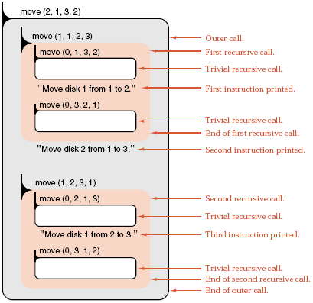
Bài toán Tháp Hà nội – Thi hành

Slide 22
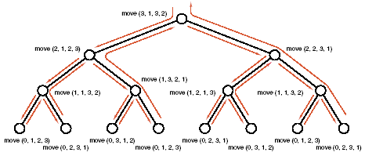
Bài toán Tháp Hà nội – Cây đệ qui

Slide 23
Bài toán chia phần thưởng
Có 100 phần thưởng đem chia cho 12 học sinh giỏi đã được xếp hạng. Có bao nhiêu cách khác nhau để thực hiện cách chia?
Tìm giải thuật giải bài toàn bằng phương pháp đệquy.

Slide 24
Bài toán chia phần thưởng
Giải bài toán bằng đệqui
  Nhìn góc độ bài toán tổng quát: Tìm số cách chia m vật (phần thưởng ) cho n đối tượng (học sinh ) có thứ tự.
    PART(m ,n )
    N đối tượng đã được sắp xếp 1,2,…,n
    Si là số phần thưởng mà i nhận được
    Si>= 0
    S1>= S2>= >= Sn.
    S1+ S2+ ...+ Sn= m
    Vídụ:
    Với m = 5 , n = 3 ta có 5 cách chia sau :
    5 0 0 ,4 1 0, 3 2 0 ,3 1 1 ,2 2 1
    Tức là PART(5,3 ) = 5

Slide 25
Các trường hợp suy biến
  m = 0 : mọi học sinh đều nhận được 0 phần thưởng .
  PART(0 , n ) = 1 với mọi n
  n = 0 , m <> 0 : không có cách chia
  PART(m , 0 ) = 0 với mọi m <> 0 .
Phân rã bài toán trong trường hợp tổng quát
  m < n : n -m học sinh xếp cuối sẽ luôn không nhận được gì cả trong mọi cách chia .
  Vậy: n > m thìPART(m , n ) = PART(m , m )
  m>=n: là tổng
    Học sinh cuối cùng không có phần thưởng
    PART(m , n -1 )
    Học sinh cuối cùng có ít nhất 1
    PART(m -n , n )
    Vậy: m > n => PART(m , n ) = PART(m , n -1 ) + PART(m -n , n )

Slide 26
Dạng hàm PART trong NN LT C++
int PART( int m , int n ) {
  if ((m == 0 ) || (n == 0) ) return 1 ;
  else if(m < n ) retrun ( PART(m , m )) ;
else
return ( PART(m , n -1 ) + PART( m -n , n ) ) ;
}

Slide 27
Bài toán tìm tất cả hoán vị của một dãy các phần tử
Thông số hóa bài toán.
  Gọi HV(v, m )
    v : array[1 . . N ] of T
    m :integer ; m <= N
    T là một kiểu dữ liệu
  Vídụ: N = 4 , A[1] = 1 , A[2] = 2 , A[3] = 3 , A[4] = 4 thì lời gọi HV(A ,3 ) xuất tất cả hoán vị của A có được bằng cách hoán vị 3 phần tử đầu (có 6 h vị) :
  1 2 3 4 1 3 2 4 3 2 1 4
  2 1 3 4 3 1 2 4 2 3 1 4
Trường hợp neo
Vơi m = 1 : HV(v,1): xuất v
HV(v,1) ≡print(v) ≡for k:= 1 to N do write(v[k])

Slide 28
Phân rã bài toán
Giữ nguyên các phần tử cuối V[m] , . . . ,V[N] hoán vị m-1 phần tử đầu
  gọi đệquy HV(V ,m -1)
Đổi chổ V[m] cho V[m-1] ,giữ nguyên các phần tử cuối V[m],... ,V[N] hoán vị m-1 phần tử đầu
  gọi đệquy HV(V ,m -1)
Đổi chổV[m] cho V[m-2] ,giữ nguyên các phần tử cuối V[m],…. ,V[N] hoán vị m-1 phần tử đầu
  gọi đệquy HV(V ,m -1)
. . . . . . . . . . . . . . . . . . . . . . . . . . . . . . . . . . . .. . . .. . . . . . . . . . .
. . . . . . . . . . . . . . . . . . . . . . . . . . . . . . . . . . . .. . . .. . . . . . . . . . .
Đổi chổ V[m] cho V[2] ,giữ nguyên các phần tử cuối V[m], . .. ,V[N] hoán vị m-1 phần tử đầu
  gọi đệquy HV(V ,m -1) .
- Đổi chổV[m] cho V[1] ,giữ nguyên các phần tử cuối V[m], . . . ,V[N] hoán vị m-1 phần tử đầu
  gọi đệquy HV(V ,m -1) .

Slide 29
Bài toán tìm tất cả hoán vị của một dãy các phần tử
HV(V,m) ≡{
SWAP( V[m],V[m] ) ; HV(V,m –1) ;
SWAP( V[m],v[m-1] ) ; HV(V,m –1) ;
SWAP( V[m],v[m-2 ] ) ; HV(V,m –1) ;
. . . . . . . . . . . . . . . . . . . . . . . . . . .
. . . . . . . . . . . . . . . . . . . . . . . . . . .
SWAP (V[m],v[2] ) ; HV(V,m –1) ;
SWAP( V[m],v[1] ) ; HV(V,m –1) ;
}
SWAP(x , y ) là thủ tục hoán đổi giá trị của 2 đối tượng dữ liệu x ,y )
Vậy :HV(V , m ) ≡ for (k = m;k>0; k--) {
SWAP( V[m], V[k] ) ;
HV(V,m –1) ;
} ;

Slide 30
const size = Val ; // Val là hằng gía trị
typedef typebase vector[size] ; // typebase là một kiểu dữ liệu có thứ tự
void Swap( typebase &x , typebase &y) {
typebase t ;
t = x ; x = y ; y = t ;
}
void print( const vector &A) {
  for(int j= 0 ; j <size ; j++ ) cout<< A[j] ;
  cout << “….”;
}
void HV( const vector &V , int m) {
if (m == 1 ) print( V );
else for(int k = m-1 ; k > = 0 ; k--) {
  swap(V[m-1] ,V[k] ) ;
  HV(V,m-1) ;
}
}

Slide 31
KHỬ ĐỆQUY
1 Cơ chế thực hiện đệqui
2 Tổng quan về khử đệqui
3 Các trường hợp khử đệ qui đơn giản

Slide 32
Cơ chế thực hiện đệqui
•Trạng thái của tiến trình xử lý một giải thuật: nội dung các biến và lệnh cần thực hiện kế tiếp.
•Với tiến trình xử lý một giải thuật đệqui ở từng thời điểm thực hiện, cần lưu trữ cả các trạng thái xử lý đang còn dang dở

Slide 33
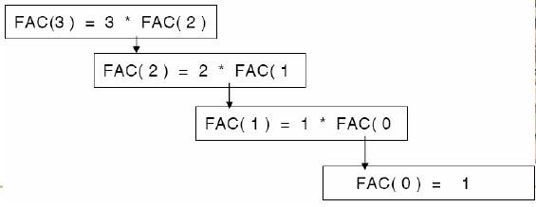
Xét giải thuật giai thừa
–Giải thuật
  FAC ( n ) ≡if(n = 0 ) then retrun 1;
  else retrun ( n * FAC (n –1));
–Sơ đồ thực hiện

Slide 34
Xét thủ tục đệ quy tháp HàNội THN (n , X , Y , Z)
–Giải thuật
THN (n : integer ; X ,Y , Z : char) ≡{
  if (n > 0 ) then { THN(n-1,X ,Z ,Y) ;
  Move(X, Z) ; THN(n-1,Y,X,Z) ;} }
–Sơ đồ thực hiện THN(3,A,B,C)

Slide 35
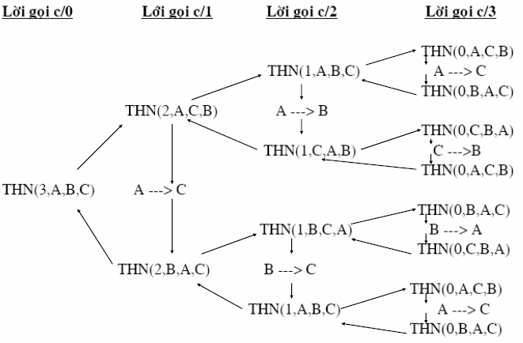

Slide 36
Nhận xét
–Lời gọi đệquy sinh ra lời gọi đệquy mới cho đến khi gặp trường hợp suy biến (neo )
–Ở mỗi lần gọi phải lưu trữ thông tin trạng thái con dang dở của tiến trình xử lý ở thời điểm gọi. Số trạng thái này bằng số lần gọi chưa được hoàn tất .
–Khi thực hiện xong (hoàn tất) một lần gọi, cần khôi phục lại toàn bộ thông tin trạng thái trước khi gọi .
–Lệnh gọi cuối cùng (ứng với trương hợp neo) sẽ được hoàn tất đầu tiên
–Cấu trúc dữ liệu cho phép lưu trữdãy thông tin thỏa 3 yêu cầu trên là cấu trúc lưữ thỏa mãn LIFO (Last In Firt Out => do chinh la cau truc Stack)

Slide 37
Tạo ngăn xếp S
–Thủ tục Creatstack(S) : Tạo chồng S rỗng .
–Thủ tục Push(x,S) : thêm x vào đỉnh stack S
  •( x làdữ liệu kiểu đơn giản giản hoặc có cấu trúc )
–Thủ tục Pop(x,S) : Lấy giá trị đang lưu ở đỉnh S
  •Lưu trữ vào x
  •Loại bỏ giá trị này khỏi S ( lùi đỉnh S xuống một mức )
–Hàm Empty(S) : ( kiểu boolean ) Kiểm tra tính rỗng của S : cho giá trị đúng nếu S rỗng , sai nếu S không rỗng .

Slide 38
Cai dat stack :
#define MAX 100
typedef struct {
int top;
int nodes(MAX);
} stack;
int Empty(stack *ps) {
if (ps->top == - 1)
return (true);
return(false);
}

Slide 39
void Push(stack *ps , int x) {
if (ps->top ==MAX -1) {
printf(“\n stack full”);
return;
}
ps->top +=1 ;
ps->nodes[ps->top] =x;
}
int Pop(stack *ps) {
if(Empty(ps) {
printf(“\n stack is empty”);
return (0);
}
return(ps->nodes[ps->top--]);
}

Slide 40
Tổng quan về khử đệqui
•Uu diem : gọn gàng, dễ hiểu ,dễ viet code
•Nhưoc diem :tốn không gian nhớ và thời gian xử lý.
•Mọi giải thuật đệ quy đều có thể thay thế bằng một giải thuật không đệ quy.
•Sơ đồ để xây dựng chương trình cho một bài toán khó khi ta không tìm được giải thuật không đệ quy thường là:
  –Dùng quan niệm đệ quy để tìm giải thuật cho bài toán .
  –Mã hóa giải thuật đệ quy .
  –Khử đệ quy để có được một chương trình không đệquy .
•Tuy nhiên : khử đệ quy không phải bao giờ cũng dễ => trong nhiều trường hợp ta cũng phải chấp nhận sư dụng chương trình đệquy

Slide 41
1.Khử đệ qui bằng vòng lặp
A. Hàm tính gía tri của dãy dữ liệu mô tả bằng hồi quy
•Ý tưởng
  –Xét một vòng lặp trong đó sử dụng 1 tập hợp biến W = (V , U )
    »Tập hợp U các biến bị thay đổi
    »V là các biến còn lại.
  –Dạng tổng quát của vòng lặp là: W = Wo ; { Wo = ( Uo,Vo) }
    while C(U) do U := g(W)
  –Gọi Uo là trạng thái của U ngay trước vòng lặp
  –Uk với k >0 là trạng thái của U sau lần lặp thứ k (giả sử còn lặp đến lần k )
    Uo mang các giá trị được gán ban đầu
    Uk= g(W) = g(Uk-1, Vo) = f(Uk-1) với k = 1 .. n
    Với n là lần lặp cuối cùng , tức C(Uk ) đúng với mọi k < n , C(Un) sai
  –Sau vòng lặp W mang nội dung (Un ,Vo ) .

Slide 42
Giải thuât hồi qui thường gặp
f(n) = C khi n = no ( C là một hằng )
    = g(n,f(n -1)) khi n > no
•Vídụ:
-Hàm giai thừa FAC (n) = n ! = 1 khi n = 0
    = n * FAC(n -1) khi n > 0
  –Tổng n số đầu tiên của dãy đan dấu sau :
      Sn = 1 -3 + 5 -7 .. + (-1)n+1 * (2n-1)
  S(k) = 1 khi k =1
  = S(k-1) + (-1)k+1*(2*k-1) với k > 1

Slide 43
.Giải thuật đệquy tính giá trị f(n)
  f(n) = if(n = no) return C ;
  else return (g(n,f(n -1)) ;
•Giải thuật lặp tính giá tri f(n)
  k := no ; F := C ;
  { F = f(no) }
  While( k < n ){
  k := k +1 ;
  F := g(k,F ) ;
}
return F;
•Trong trường hợp này :
  W = U = ( k ,F )
  Wo = Uo = ( no,C )
  C(U) = ( k < n)
f(W) = f(U) = f(k,F) = (k+1,g(k,F)))

Slide 44
Khử đệ qui với hàm tính giai thừa
  long int FAC ( int n ) {
  int k = 0 ;
  long int F = 1 ;
  while ( k < n ) F = ++k * F ;
  return (F) ;
}
Với hàm tính S(n)
  int S ( int n ) {
  int k = 1 , tg = 1 ;
  while ( k < n ) {
  k ++ ;
  if (k%2) tg + = 2 * k -1 ;
  else tg -= 2 * k + 1 ;
}
  return ( tg ) ;
}

Slide 45
2.Các thủ tục đệ qui dạng đệ qui đuôi
•Xét thủ tục P dạng :
P(X) ≡ if B(X) then D(X)
else {
A(X) ;
P(f(X)) ;
}
•Trong đó: X là tập biến ( một hoặc một bộ nhiều biến ).
•P(X) là thủ tục đệ quy phụ thuộc X
•A(X) ; D(X) là các thao tác không đệ quy
•f(X) là hàm biến đổi X

Slide 46
•Xét qúa trình thi hành P(X) :
  –gọi Po là lần gọi P thứ 0 (đầu tiên ) P(X)
  –P1 là lần gọi P thứ1 (lần 2) P(f(X))
  –Pi là lần gọi P thứ i ( lần i + 1) P(f(f(...f(X)...)
  –( P(fi(X)) hợp i lần hàm f )
•Gọi Pi nếu B(fi(X))
  –(false) { A và gọi Pi+1 }
  –(true) { D }
•Giả sử P được gọi đúng n +1 lần . Khi đó ở trong lần gọi cuối cùng (thứ n ) Pn thì B(fn(X)) =true , lệnh D được thi hành và chấm dứt thao tác gọi thủ tục P .
Sơ đồ thực hiện giải thuật trên bằng vòng lặp
  While ( ! B(X) ) {
  A(X) ;
  X = f(X) ;
}
D(X) ;

Slide 47
Vídụ:
Để đổi 1 số nguyên không âm Y ở cơ số10 sang dạng cơ số k ( 2 <= k <= 9 )
  –Dùng mảng A [n]
  –Convert(x,m) để tạo dãy gía trị: A[0] , A[1] , . . . , A[m]
  –Giải thuật
  Convert(n,m) ≡if n != 0 {
  A[m] = n % k ;
  Convert(n/k , m -1) ;
}
–Trong ví dụ này ta có
  •X là( n, m ) ;
  •B(X) là biểu thức boolean not( n <> 0 )
  •A(X) là lệnh gán A[m] := n%k ;
  •f(X) là hàm f(n,m ) = ( n/k , m -1 ) ;
  •D(X) là lệnh rỗng
–Đoan lệnh lặp tương ứng với thủ tục Convert(x,m) là:
While (n != 0) {
  A[m] = n % k ; //A(X)
  n = n / k ; // X := f(X)
  m = m -1 ;
}

Slide 48
Vídụ: Tìm ước số chung lớn nhất của hai số
•Giải thuật đệ qui
USCLN(m , n , var us) ≡if ( n = 0 ) then us := m
  else USCLN(n , m mod n , us ) ;
– X là( m , n , us )
P(X) là USCLN(m ,n ,us)
B(X) là n = 0
D(X) là lệnh gán us := m
A(X) là lệnh rỗng
f(X ) là f(m,n,us) = ( n , m mod n ,us )

Slide 49
int USCLN(int m , int n ) {
  while(n != 0 ) {
  int sd = m % n ;
  m = n ;
  n = sd ;
}
return (m) ;
}

Slide 50
3 Khử đệ qui bang Stack
–Để thực hiện một chương trình con đệ quy thì hệ thống phải tổ chức vùng lưu trữ thỏa quy tắc LIFO (vùng Stack).
–Vậy ta chủ động tạo ra cấu trúc dữ liệu stack đặc dụng cho từng chương trình con đệ quy cụ thể.

Slide 51
A. Đệ qui chỉ có một lệnh gọi trực tiếp
•Đệ qui có dạng sau:
  P(X) ≡ if C(X) then D(X)
  else begin
    A(X) ;
    P(f(X)) ;
    B(X) ;
  end ;
X là một bién đơn hoặc biến véc tơ.
C(X) là một biểu thức boolean của X .
A(X) , B(X) , D(X):không đệ quy
f(X) là hàm của X

Slide 52
Giải thuật thực hiện P(X) với việc sử dụng Stack có dạng :
P(X) ≡{
  Creat_Stack (S) ; ( tạo stack S )
  While(not(C(X)) do begin A(X) ;
  Push(S,X) ; ( cất gía trị X vào stack S )
  X := f(X) ;
  end ;
  D(X) ;
  While(not(EmptyS(S))) do begin
  POP(S,X) ; ( lấy dữ liệu từ S )
  B(X) ;
  end ;
}

Slide 53
•Ví dụ:Thủ tục đệ quy chuyển biểu diễn số từ cơ số thập phân sang nhị phân có dạng :
Binary(m) ≡if ( m > 0 ) then begin
  Binary( m div 2 ) ;
  write( m mod 2 ) ;
end;
•Trong trường hợp này :
  X là m .
  P(X) là Binary(m) .
  A(X) ; D(X) là lệnh rỗng .
  B(X) là lệnh Write(m mod 2 ) ;
  C(X) là ( m <= 0 ) .
  f(X) = f(m) = m div 2

Slide 54
Giái thuật thực hiện Binary(m) không đệ quy là:
Binary (m ) ≡{ Creat_Stack (S) ;
  While ( m > 0 ) do begin
  sdu := m mod 2 ;
  Push(S,sdu) ;
  m := m div 2 ;
  end;
  While( not(EmptyS(S)) do begin
  POP(S,sdu) ;
  Write(sdu) ;
  end;
}

Slide 55
B. Thủ tục đệ qui với hai lần gọi đệ qui
–Đệ qui có dạng sau
  P(X) ≡if C(X) then D(X)
  else begin
  A(X) ; P(f(X)) ;
  B(X) ; P(g(X)) ;
end ;
-Thuật toán khử đệ quy tương ứng với thủ tục đệquy
P(X) là:{
Creat_Stack (S) :
Push (S, (X,1)) ;
Repeat
While ( not C(X) ) do begin
  A(X) ;
  Push (S, (X,2)) ;
  X := f(X) ;
end ;
D(X) ;
POP (S, (X,k)) ;
if ( k <> 1) then begin
B(X) ;
X := g(X) ;
end ;
until ( k = 1 ) ;
}

Slide 56
Khử đệ quy thủ tục Tháp Hà Nội .
•Dạng đệ qui
  THN(n , X , Y, Z ) ≡if( n > 0 ) then begin
  THN ( n -1 , X , Z , Y ) ;
  Move ( X , Z ) ;
  THN ( n -1 , Y , X , Z ) ;
end ;

Slide 57
•Giải thuật không đệ quy tương đương là:
THN{
  Creat_Stack (S) ;
  Push (S ,(n,X,Y,Z,1)) ;
Repeat
  While ( n > 0 ) do begin
  Push (S ,(n,X,Y,Z,2)) ;
  n := n -1 ;
  Swap (Y,Z ) ;
  end ;
  POP (S,(n,X,Y,Z,k)) ;
  if ( k <> 1 ) then begin
  Move (X ,Z ) ;
  n := n -1 ;
  Swap (X ,Y ) ;
  end ;
  until ( k = 1 ) ;
}

Slide 58
Bài tập
Liệt kê mọi tập con cua tập 1,2,3,…n, với n nhập từ bàn phím
Liệt kê mọi hoán vị của Từ COMPUTER ( mở rộng, 1 từ bất kỳ nhập từ bàn phím )
Một nhà thám hiểm đem theo 1 cái túi với trọng lượng tối đa là B. Có n đò vật cần mang theo, mỗi đò vật có trọng lượng a_{i} và giá trị c_{i} tương ứng.Hãy viết CT tìm cách bỏ vào túi các đò vật sao cho giá trị sử dụng là lớn nhất.
Bài toán Người du lịch : 1 người du lịch muốn đi thăm các thành phố khác nhau. Xuất phát tại 1 thành phố nào đó, họ muốn lần lượt qua tất cả các thành phố ( 1 lân) rồi trở lại thành phố ban đầu.Biết chi phi đi lại từ thành phố I đến J là Cij . Hãy tìm hành trình với tổng chi phí thấp nhất
Liệt kê tất cả các cách sắp xếp N con hậu trên bàn cơ N x N sao cho chúng không ăn được nhau

Slide 59
Thiết kế các giải thuật đệ qui
Tìm bước chính yếu (bước đệ qui)
Tìm qui tắc ngừng
Phác thảo giải thuật
  Dùng câu lệnh if để lựa chọn trường hợp.
Kiểm tra điều kiện ngừng
  Đảm bảo là giải thuật luôn dừng lại.
Vẽ cây đệ qui
  Chiều cao cây ảnh hưởng lượng bộ nhớ cần thiết.
  Số nút là số lần bước chính yếu được thi hành.

Slide 60
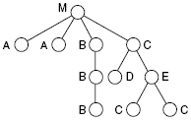
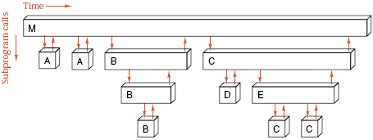
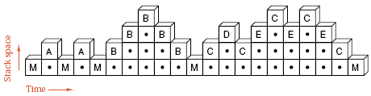
Cây thi hành và stack hệ thống
Cây thi hành

Slide 61
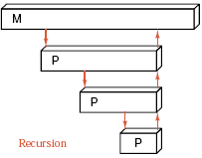
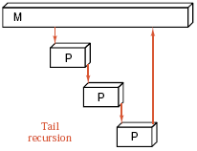

Đệ qui đuôi (tail recursion)
Định nghĩa: câu lệnh thực thi cuối cùng là lời gọi đệ qui đến chính nó.
Khử: chuyển thành vòng lặp.

Slide 62
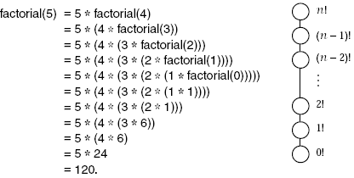
Khử đệ qui đuôi hàm giai thừa
Giải thuật:
  product=1
  for (int count=1; count < n; count++)
    product *= count;

Slide 63
Dãy số Fibonacci
Định nghĩa:
  F₀ = 0
  F₁ = 1
  F_{n} = F_{n-1} + F_{n-2} khi n>2
Ví dụ: 0, 1, 1, 2, 3, 5, 8, 13, 21, 34, …
Hàm đệ qui:
  int fibonacci (int n) {
    if (n<=0) return 0;
    if (n==1) return 1;
    else return (fibonacci(n-1) + fibonacci(n-2));
  }

Slide 64
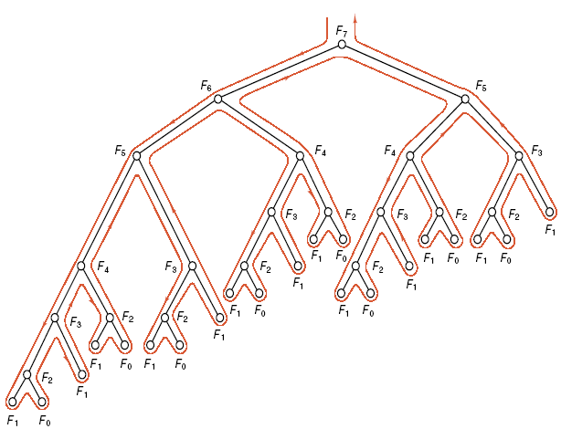
Dãy số Fibonacci – Cây thi hành
Đã tính rồi

Slide 65
Dãy số Fibonacci – Khử đệ qui
Nguyên tắc:
  Dùng biến lưu trữ giá trị đã tính của F_{n-2}
  Dùng biến lưu trữ giá trị đã tính của F_{n-1}
  Tính F_{n} = F_{n-1} + F_{n-2} và lưu lại để dùng cho lần sau
Giải thuật:
  int Fn2=0, Fn1=1, Fn;
  for (int i = 2; i <= n; i++) {
  Fn = Fn1 + Fn2;
  Fn2 = Fn1; Fn1 = Fn;
  }

Slide 66
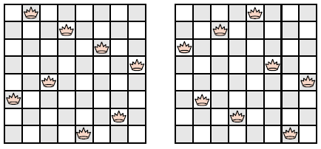
Bài toán 8 con Hậu

Slide 67
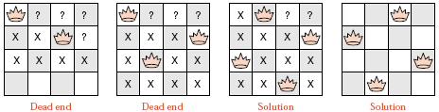
Bài toán 4 con Hậu

Slide 68
Bài toán 8 con Hậu – Giải thuật
Algorithm Solve
Input trạng thái bàn cờ
Output
1. if trạng thái bàn cờ chứa đủ 8 con hậu
1.1. In trạng thái này ra màn hình
2. else
2.1. for mỗi ô trên bàn cờ mà còn an toàn
2.1.1. thêm một con hậu vào ô này
2.1.2. dùng lại giải thuật Solve với trạng thái mới
2.1.3. bỏ con hậu ra khỏi ô này
End Solve
Vét cạn

Slide 69
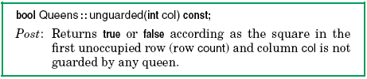
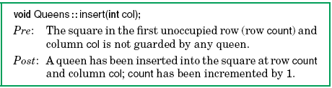
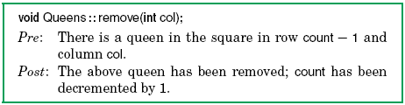

Bài toán 8 con Hậu – Thiết kế phương thức

Slide 70
Bài toán 8 con Hậu – Thiết kế dữ liệu đơn giản
const int max_board = 30;
class Queens {
public:
Queens(int size);
bool is_solved( ) const;
void print( ) const;
bool unguarded(int col) const;
void insert(int col);
void remove(int col);
int board_size; // dimension of board = maximum number of queens
private:
int count; // current number of queens = first unoccupied row
bool queen_square[max_board][max_board];
};

Slide 71
Bài toán 8 con Hậu – Mã C++
void Queens :: insert(int col) {
queen_square[count++][col] = true;
}
bool Queens :: unguarded(int col) const {
int i;
bool ok = true;
for (i = 0; ok && i < count; i++) //kiểm tra tại một cột
ok = !queen_square[i][col];
//kiểm tra trên đường chéo lên
for (i = 1; ok && count − i >= 0 && col − i >= 0; i++)
ok = !queen_square[count − i][col − i];
//kiểm tra trên đường chéo xuống
for (i = 1; ok && count − i >= 0 && col + i < board_size; i++)
ok = !queen_square[count − i][col + i];
return ok;
}

Slide 72
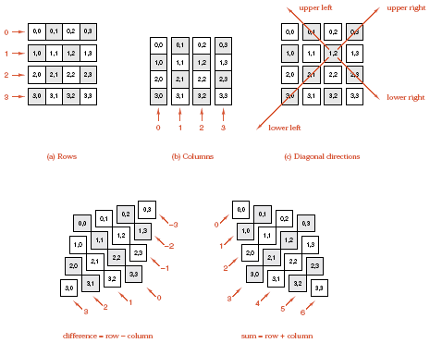
Bài toán 8 con Hậu – Góc nhìn khác

Slide 73
Bài toán 8 con Hậu – Thiết kế mới
const int max_board = 30;
class Queens {
public:
Queens(int size);
bool is_solved( ) const;
void print( ) const;
bool unguarded(int col) const;
void insert(int col);
void remove(int col);
int board size;
private:
int count;
bool col_free[max board];
bool upward_free[2 * max board − 1];
bool downward_free[2 * max board − 1];
int queen_in_row[max board]; //column number of queen in each row
};

Slide 74
Bài toán 8 con Hậu – Mã C++ mới
Queens :: Queens(int size) {
board size = size;
count = 0;
for (int i = 0; i < board_size; i++)
col_free[i] = true;
for (int j = 0; j < (2 * board_size − 1); j++)
upward_free[j] = true;
for (int k = 0; k < (2 * board_size − 1); k++)
downward_free[k] = true;
}
void Queens :: insert(int col) {
queen_in_row[count] = col;
col_free[col] = false;
upward_free[count + col] = false;
downward_free[count − col + board size − 1] = false;
count++;
}

